Slide 1
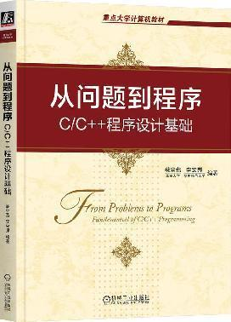
第 1 章 程序设计和C/C++语言
高级语言程序设计
裘宗燕，李安邦 编著
《从问题到程序——C/C++程序设计基础》
机械工业出版社，2023
https://devcpp.gitee.io/ptop
Notes:
华中师范大学物理学院 李安邦

Slide 2
关于教学安排的说明
《从问题到程序——C/C++程序设计基础》一书充分考虑了作为高校教材的教学安排：课堂教学与上机编程练习的时间大约为 2:1 ，而且从第一章开始，每一部分的内容都安排了合理的上机编程练习。这与传统的“先讲理论知识，两周之后才开始上机练习”并不相同。
本书第一章的课堂教学时间大约为 3 课时。比较合适的情况是在 4 课时的课堂教学之后进行配套的上机练习。
如果实际教学安排出现 2 课时的课堂教学之后就是上机练习时间。那么可以先快速地浏览 1-1 和1-2 节，然后就讲解 1-3 和 1-4， 再让学生进行上机练习。以后再花时间讲解1-1 和 1-2。
本页隐藏，不播放。仅供备课时查看

Slide 3
高级语言程序设计
一、课程性质、目的与任务
本课程是作为程序设计第一言语为非计算机专业开设的计算机基础课程。通过该课程的学习使学生具备扎实的面向过程的程序设计的能力，为在以后的学习或工作中，能够使用 一种高级语言编写程序，解决各自专业领域的计算机应用问题打下一个良好的基础。
二、教学目标
程序设计的基本概念与基本方法
编程解题的思路与典型方法
数学模型简介
算法及算法步骤
程序结构与相应语句
编码与上机调试

Slide 4
三、教学重点
在C/C++语言的环境下，学会如何针对问题进行分析，得出数学模型，理出算法并编程实现。
强化实践：程序设计是高强度的脑力劳动，不是听会的、也不是看会的，而是练会的。这可能是与以往的教学安排最大的不同之处。
重点放在思路、算法、编程构思和程序实现上。语句只是表达工具，要求堂上积极思考，尽量当堂学懂，重在训练分析问题和解决问题的能力。

Slide 5
第1章
1.1 程序和程序语言
1.2 C语言和C++语言简介
1.3 C++ 程序快速入门
1.4 集成开发环境 Dev-C++ 使用简介

Slide 6
1.1 程序和程序语言
对“程序”的直观理解：
“程序（program）”一词来自生活，通常指完成某些事务的一种既定方式和过程。
按顺序实施这些步骤，即完成了该项事务。
例1：一个学生的日常行为：起床 → 刷牙洗脸 → 吃早餐 → 上课 → 吃午餐 → 午休 → 上课 → 吃晚餐 → 晚自习 → 洗漱 → 上床睡觉。（顺序执行）
例2：操作也可能是在多种情况中的选择：早餐选择哪种食品，晚自习是到教室还是到图书馆。
例3：操作还可能在某个更大的上下文中的不断重复：从整个学期的角度来看，学生就是一天一天地重复每天的日常行为。

Slide 7
“程序”的一些直观特征：
按部就班地进行；
有开始，有结束；
完成某项具体任务；
需要用某种记法形式描述（计算机程序需要用某种精确定义的形式描述）；
是在一些基本动作的基础上描述的；
不同的描述粒度（细节程度）；
… …
把程序(program)和编写程序(programming) 作为关注的对象进行系统研究，主要是在现代计算机领域里。

Slide 8
计算机基本原理
现在的“通用电子数字计算机”（General - Purpose Electronic Digital Computer）是用超大规模集成电路和其他元器件构造起来的一种复杂电子设备。
一个完整的计算机系统包括硬件系统(Hardware)和软件系统(Software)两大部分，依靠硬件和软件的协同工作来完成各种计算任务。
依赖于计算机硬件的程序及其相关数据
计算机系统中看得见的各种物理上的部件

Slide 9
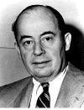
计算机硬件系统采用冯·诺依曼体系结构，由运算器、控制器、存储器、输入设备和输出设备五个基本部分组成。它们通过总线连接。
逻辑结构：
执行各种算术运算和逻辑运算
分析输入的指令，统一控制计算机的各个部件以完成规定的任务。
运算器
输入设备
控制器
输出设备
存储器
计算机的记忆装置，分为内部存储器和外部存储器
Notes:
冯· 诺依曼结构的特点：
1、由运算器、控制器、存储器、输入设备和输出设备等五大基本部分组成计算机系统，并规定了这五部分的基本功能。
2、计算机内部采用二进制来表示数据和指令。
3、将程序和数据存入内部存储器中，计算机在工作时可以自动逐条取出指令并加以执行。

Slide 10
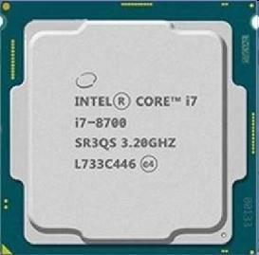

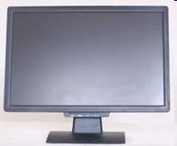
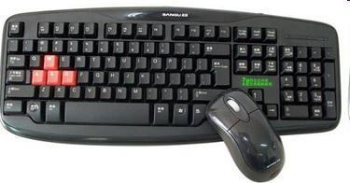
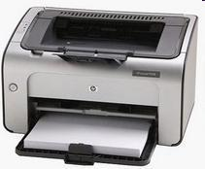
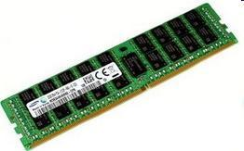
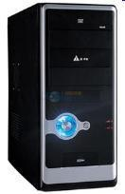
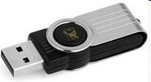
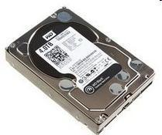
计算机物理结构：
主板
中央处理单元（CPU）
运算器
输入设备
键盘、鼠标等、光电输入
输出设备
(显示器、打印机)
输入设备
控制器
输出设备
存储器
内部存储器
外部存储器
主机
Notes:
中央处理器（CPU） ：计算机系统的核心。 主要包括运算器和控制器
内存：RAM和ROM
外存：磁盘、光盘等

Slide 11
计算机能够自动地完成各种数值运算和复杂的信息处理过程的基础是两个原理：
1、存储程序（把编写好的程序存储在计算机上）
2、程序控制（用程序来控制计算机的运行）
因此，程序是人与计算机交流信息的最基本方式。人通过程序指挥计算机的活动。
当需要计算机解决某个问题，就必须先把解决这个问题的方法分解成一系列计算机所能完成的简单操作，并以指令（对计算机进行程序控制的最小单位）的形式通知计算机。这些完成特定功能的指令序列，就称为程序(program)。
一组计算机能识别和执行的指令。
Notes:
计算机运行是两步循环( CPU 基本循环)：
每次从存储器取出要下一条指令，然后按指令完成动作。
循环到程序完成（遇到停止指令），或永远运行下去。

Slide 12
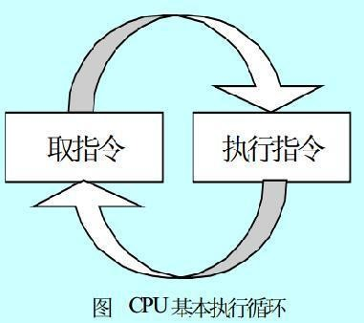
计算机的基本工作原理简要描述为：
程序和被处理的数据由输入设备或外存装入内存；
CPU 在控制器控制下从内存中取出程序的指令，根据需要到指定地址取出所需数据，运算器执行指令要求的操作；
运算结果存入内存，根据需要而通过输出设备输出。
整个过程都在控制器的控制下进行。
运算器
输入设备
控制器
输出设备
存储器

Slide 13
软件：依赖于计算机硬件的程序及其相关数据。
系统软件：计算机系统中供给用户使用的操作系统环境和控制计算机系统按照操作系统要求运行的软件。
操作系统(Windows, Linux, …)
语言处理程序
诊断程序
数据库系统
网络管理软件
应用软件：计算机系统支持下的所有面对实际问题和具体用户群的应用程序。
数据处理软件(如Matlab)
文字处理软件(WPS、WORD)
表格处理软件(如EXCEL)
计算机辅助工程应用
实时处理软件
行业软件

Slide 14
计算机系统组成图示
支持软件
存储器
语言处理程序
程
序
设
计
语
言
应用
cpu
软件
操作
裸 机
系统
输入输出 接口及设备
软件系统

Slide 15
编制计算机程序的工作称为程序设计或编程(Programming)，其产品就是程序(Program)。由于计算机的本质特征，从它诞生之初就有了程序设计工作。
要用计算机处理问题，写程序时就必须精确描述所需的全部细节，不能有一点含糊之处。
编写程序需要使用程序设计语言或编程语言(Programming Language)。这种语言的特点是计算机可以处理，可以按它的指挥完成工作。
程序设计语言是人与计算机交流的最基本最重要的媒介。

Slide 16
硬件层面上的程序是机器指令的序列。
程序执行：将程序存入内存，通知 CPU 第一条指令的地址。命令它“开始”！
一般情况下，CPU执行完一条指令后，自动取出下一条指令，并如此继续下去。
转跳指令明确指定下一条指令的位置，人可以基于转跳指令描述复杂的执行流程。
人命令计算机去执行一个程序，计算机就会一丝不苟地按这个程序的内容，一条一条指令执行，直至程序结束（指令执行到了最后，或者遇到明确的停止指令）。

Slide 17
程序设计语言的发展分为三个阶段：
机器语言 → 汇编语言 → 高级语言
机器语言是机器指令形成的语言，形式为二进制编码，机器可直接执行。
示例：
00000001000000001000 数据装入寄存器 0
00000001000100001010 数据装入寄存器 1
00000101000000000001 寄存器 0 与 1 的数据相乘
00000001000100001100 数据装入寄存器 1
00000100000000000001 寄存器 0 与 1 的数据相加
00000010000000001110 保存寄存器 0 里的数据
难写难读，人使用不便，程序开发效率极低。

Slide 18
机器语言 → 汇编语言 → 高级语言
汇编语言：采用助记的符号形式（汇编指令与机器指令一一对应），有利于人的阅读和使用。
示例：
load 0 a 将单元 a 的数据装入寄存器 0
load 1 b 将单元 b 的数据装入寄存器 1
mult 0 1 寄存器 0 与 1 的数据相乘
load 1 c 将单元 c 的数据装入寄存器 1
add 0 1 寄存器 0 与 1 的数据相加
save 0 d 将寄存器 0 里的数据存入单元d
计算机无法直接执行汇编语言程序，执行前需要把汇编语言程序翻译为机器指令程序。
汇编语言的特点：
·每条指令的意义容易理解 ·程序粒度太小，细节太多
·程序无结构，缺乏组织手段 ·写大程序仍然很困难
Notes:
最早时通过手工翻译为机器指令，后来人们开发出称为“汇编系统”的程序，让计算机去完成程序翻译工作。

Slide 19
机器语言 → 汇编语言 → 高级语言
高级语言的特点：
具有类似文字的表现形式
用类似数学的表达式形式描述基本计算
用变量等概念取代低级的存储概念，使人摆脱各种繁琐低级的工作，例如存储的安排
提供高级操作流程控制手段和程序组织手段
用 C 语言里写前面同样的程序片段：
d = a * b + c;

Slide 20
机器语言 → 汇编语言 → 高级语言
计算机无法直接执行高级语言写出的程序。
编译型语言：做一个编译系统，完成高级语言程序到机器语言可执行程序的翻译加工：
编程 －> 编译加工 －> 执行
解释型语言：做一个解释器，对程序边解释边执行
编程 → 解释并执行
使用高级语言编程：
编程工作的效率大大提高
人更容易思考和把握复杂程序的意义
更多人愿意投身于这种工作，使编程发展成为一种职业和谋生方式

Slide 21
高级语言发展简史
1954年到1957年：高级语言 FORTRAN 诞生
至1960年代中，开发了 Algol 60 ，COBOL，BASIC等。还有函数式语言 LISP 等
1970年代开始：Pascal 和 C 语言逐渐分别为教学科研和软件开发用的主要语言
1980年代：逻辑程序语言 Prolog，面向对象语言Smalltalk 和后来的 C++。
1995年左右的 Java
还有很多脚本语言，如 Perl、Python、Ruby 。
Notes:
http://blog.csdn.net/myan/article/details/2028545
我一直觉得，根据语言本身的设计风格和拥护者的气质也可以把语言划分成“魔幻语言”和“简约语言“两类。 所谓”魔幻语言“，主要代表作品有C++、Perl、Javascript和Ruby。这些语言拥有丰富的特性，聪明的技巧和意想不到的奇效，永远有发掘不完的奇技淫巧，总能找到让人匪夷所思的”yet another way"。反过来，“简约语言”崇尚清晰直接，够用就行，要求从代码容易理解，宁可笨一点、累一点、多写一点代码，反对出人意料的技巧，反对故弄玄虚。C、PHP、Python和Lua这一派语言的代表作。而Java和C#从语言设计来说，一开始还是比较简约的，但是近来越来越魔幻，而且标准库设计相当繁复。但我倾向于将它们归于简约语言一类，因为虽然在其中也有很多技巧，但是这两种语言社群的总体风格是比较质朴的。VB的传统是典型的简约，老式的VB6和VBA都是典型的简约派，新的VB.NET虽然也能玩出魔幻来，但是根本上还是更亲近简约语言。

Slide 22
“高级语言程序设计” 的含义：
使用“高级语言”在计算机上进行程序设计工作。
Notes:
在本课程中，
要学习一门高级语言，掌握它的各种语言特性和用法；
并用它来进行程序设计工作，掌握程序设计的基本方法和基本技能。
本课程的主要内容：
用计算机解决问题的过程和基本方法
程序设计的基本方法
C/C++语言的规定和性质
怎样写好C/C++语言程序
程序设计过程和一些基本技术

Slide 23
程序设计过程
编写程序不应该从第一个细节开始
逐步分解，直至分解到程序语言提供的功能。
“程序”分解实例（早起活动）：
起床
刷牙
洗脸
吃饭
早自习
拿饭碗
去食堂
排队买饭
吃饭
洗碗
离开食堂
排队
选饭
选菜
付款

Slide 24
编程的工作方式：
从问题出发，从高层开始设计程序；
逐步分解程序功能，直至可以用程序语言实现。
在本课程中需要学习和理解：
程序语言所提供的基本功能；
各种语言功能的形式和意义；
所用编程工具（C/C++编程环境）和使用技术；
程序设计的典型技术。
Notes:
本课程学习中应注意的问题
1. 分析问题的能力，特别是从计算和程序的角度。
2. 掌握所用语言，熟悉语言的各种规定，形式和意义。
3. 学会写程序。
解决同样问题，写的程序是否较简单？是否采用了合适的结构？是否清楚、易于阅读和理解？一些条件改变时，程序是否容易修改，以满足新要求？等等。
4. 检查程序错误的能力。确认实际错误，弄清楚应当如何改正，这永远是编程序的人的事。
5. 熟悉所使用的工具和环境。

Slide 25
写好程序需要：（1）模仿好的范例，（2）实践。
注意学习前人的经验，包括程序书写形式和许多具体写法等
注意养成写程序的良好习惯。书中许多地方提出了相应的建议
写出程序和写好程序之间有很大距离
只有写好小程序，才能写出大些的程序

Slide 26
1.2 C/C++语言的发展简史和特点
1．Ｃ语言的诞生与发展
（1）在 C 语言诞生以前，系统软件主要是用汇编语言编写的。其可读性和可移植性都很差；但一般的高级语言又难以实现对计算机硬件的直接操作。
（2） C 语言：Bell 实验室的 D.M.Ritchie 于1972年为了编写 UNIX 设计的。后来又被多次改进，并出现了多种版本。
几个重要的标准：
K&R 标准：1978年，B. W. Kernighan 和 D. M. Ritchie 合著出版了《The C Programming Language》
1989年，美国国家标准化协会制定了ANSI C 标准
1999年再次做了修订，称为 C99 。

Slide 27
在 C 的基础上，1983年贝尔实验室推出了 C++。
C++ 包含了整个 ANSI C。
进一步扩充和完善了 C 语言；
添加了对面向对象编程的完全支持。
在当代，C++ 与 C 仍然高度兼容。因此人们常常把 C 和 C++ 的并集称为 C/C++ 。

Slide 28
C/C++ 语言的优点
语言简洁、紧凑，使用方便、灵活，程序书写形式自由；
把程序中需要的许多功能放在程序库（标准函数库）；
结构化的体系结构。层次清晰，便于按模块化方式组织程序，易于调试和维护；
非常强的处理能力，运算符丰富，代码效率高；
……
C/C++ 语言的缺点
太灵活，不易掌握，容易出错；
运算符优先级太多；
类型转换限制少，检验较弱，不够安全；

Slide 29
ANSI C 、C99 和 C++ 的关系大致如下图所示：
C99
ANSI C
C++
为了方便教学，本课程使用的教学语言是以 ANSI C 为主，加上 C99 和 C++ 中的一些增强的语言特性。

Slide 30
小结：
编程语言发展历史：
机器语言 →汇编语言 → 高级语言
C 语言的三个重要标准：K&R，ANSI C，C99
C++ 高度兼容 C
通常把 C 语言和 C++语言的并集称为 C/C++
本课程使用的教学语言是以 ANSI C 为主，加上 C99 和 C++ 中的一些增强的语言特性。

Slide 31
1.3 C++ 程序快速入门
C 和 C++ 是编译型的高级程序设计语言，其开发过程要经过四个步骤：
1、编辑(Edit)：编程人员把按照 C 和 C++ 语言语法规则编写的程序代码输入计算机并保存为“源程序”。
2、编译(compile)：将编辑好的 C/C++ 源程序通过编译器转换为目标文件，即生成该源文件的目标代码。
3、连接(link)：将用户程序生成的目标代码文件和系统提供的库文件中连接在一起，生成可执行文件；
编译和连接合称为构建（build），也简称为编译。
4、运行(run)：运行生成的可执行文件，在屏幕上显示运行结果。用户根据运行结果来判断程序是否工作正常。
Notes:
预处理程序负责将 # 号命令处理掉：宏替换、“包含”的考入的选择；
编译器负责将源代码翻译成目标程序（二进制代码）；
连接程序负责定位库函数，即将调用与被调用匹配等资源分配工作。

Slide 32

分析思考
编程人员
编辑
执行
预处理
编译
连接
源程序 (*.c, *.cpp)
目标模块（*.obj)
可执行程序(*.exe)
语言函数库
小知识：文件名通常由文件主名和扩展名构成。两者之间用 . 分隔。相同的扩展名表示同一类型的文件。
可执行程序是所有软件的核心。它们在运行时能忠实地按照编程人员的设计，执行预定的功能。

Slide 33
集成开发环境
编程时需要对程序进行编辑、编译、连接、执行、调试等各项操作。
这些操作可以使用多个独立的软件进行，但更常见的是使用集成开发环境（ IDE ：Integrated Development Enviroment）——集成了文本编辑、程序编译链接（构建）、程序执行、程序调试的软件。
目前常用的 IDE 有：
Microsoft 公司出品的Visual Studio（多种版本）
包含免费编译器 GCC 的 Code::Blocks、Dev-C++ 和 小熊猫C++
Notes:
很多人都用盗版的 VC6，但我推荐使用 Dev-C++ 和Code::Blocks
很老的有：Borland公司出品的Turbo C 2.0(TC2, for dos)、Borland C++ 3.0/3.1(BC3, for dos & Win)、Borland C++ 5.x(for Win)

Slide 34

Visual Studio 是微软公司推出的一个基于Windows操作系统的功能强大的可视化软件集成开发环境。包含编辑器、多种语言的编译器以及其它开发工具。
1999 年发行的 6.0 版本（Visual C++ 6.0）比较简单，可供初学者使用。但是在当代的 Windows 7/8/10 上运行有兼容性问题。不推荐使用。
当代的 Visual Studio 功能非常强大而非常复杂，给学生免费使用的 Visual Studio Community 也是如此。初学者难以驾驭。不推荐使用。
Notes:
它由许多组件组成：
可视化工作室“Visual Studio”（编辑器、调试器等）
微软公司开发的 C++ 、C#、.net 编译器
微软公司开发的一套VC Windows控件
程序向导AppWizard、类向导Class Wizard等辅助开发工具。

Slide 35
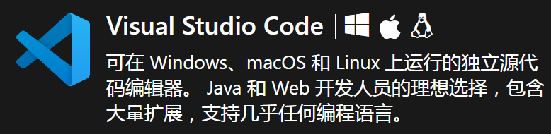
Visual Studio 有一个免费的副产品：Visual Studio Code。它是一个独立的源代码编辑器。可以通过安装配置各种编程语言的编译器或解释器而作为相应的集成开发环境。 安装和配置有点复杂，不推荐初学者使用。

Slide 36
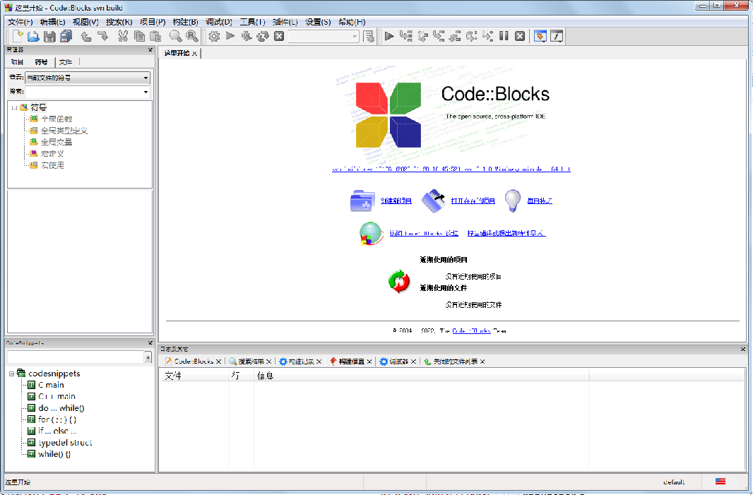
Code::Blocks 是一款开源的跨平台集成开发环境。
通过配置不同的编译器，可以支持包括 C/C++ 在内的各种编程语言。它提供了许多工程模板并支持各种插件。
官方网站：http://www.codeblocks.org/
全中文汉化-优化版：https://www.cnblogs.com/anbang24/

Slide 37
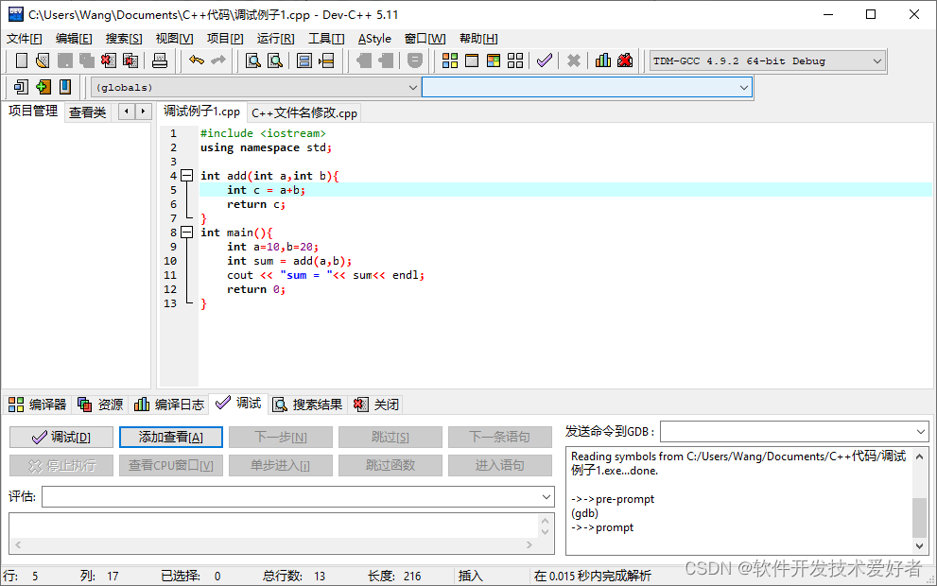
Dev-C++ （Dev-Cpp）是一个 Windows 环境下的轻量级 免费 C/C++ 集成开发环境。它集成了编辑器、源代码格式化工具 AStyle、编译器 GCC 、调试器 GDB 等多种工具，适合于小型 C/C++ 程序开发。原版 Dev-C++ 已停止开发。

Slide 38
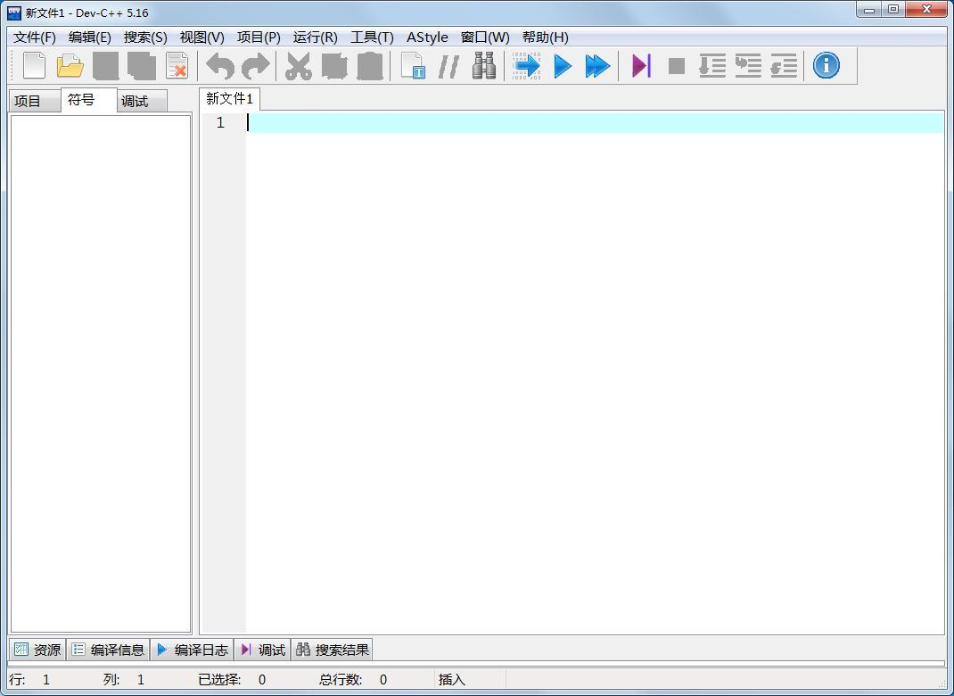
本书作者改进开发并发布了 “小龙 Dev-C++”。
特性：(1) 保存源代码文件时自动整理排版缩进格式；
(2) 编译出错信息自动翻译为中文。
本课程推荐使用“小龙Dev-C++”。
主页：https://devcpp.gitee.io
Notes:
微软 Visual Studio 是基于“Project”（工程，项目）概念的，一个工程可以包含许多文件，适合于编辑由多个文件构成的工程。在使用时，VC 会给每个工程建立工程文件和工作区文件，从而产生一些额外的文件。
初学者/科研工作者通常都只生成在命令提示符环境下运行的文件，因此用不上 VC 中的控件。只有在需要生成图形界面的程序时才需要使用 VC 中的控件。
Dev-C++ 和 Code::Blocks 比较适合于只编辑几个文件的初学者。使用时不会产生额外的文件。
有初学者说：我学的是dev-c++ ，你学的是VC，咱们学得不一样……
这里实际上有一个重要的误解，就是混淆了 C 语言和 C 语言的程序开发系统（针对该语言的程序开发环境）。
这两者之间到底有那些不同？我们在学习程序设计时应该如何认识这个问题呢？
（1）C/C++语言是抽象的，而语言环境是具体的。
（2）C/C++语言标准提供的是语言的基本定义，而各个程序设计环境可能有许多自己的扩充。
（3） C/C++ 语言本身反映的是一般性的程序设计实践，而具体程序设计环境又在此之上填加了许多与具体系统有关的东西、基本程序设计之外的东西。
需要提醒的是，我们虽然在学习中是使用特定的一个集成开发环境(IDE)，但读者不要把自己局限在这个 IDE 下。
应该了解不同的 C/C++编译系统的特点和使用方法，在需要时能将自己的程序方便地移植到不同的平台上。

Slide 39
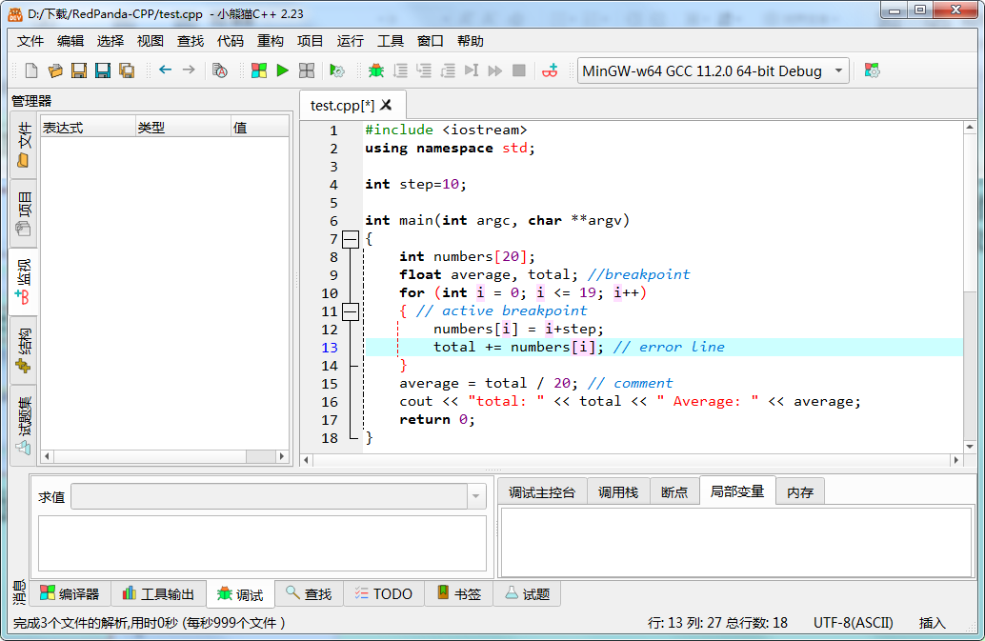
小熊猫C++” 也是一个 Windows 环境下的轻量级 免费 C/C++ 集成开发环境。主要优点是：(1)编辑时的代码自动补全功能较强；(2)针对 C/C++教学和竞赛需求，集成了网络在线试题试题集和在线判题功能。
主页：https://royqh1979.gitee.io/redpandacpp/

Slide 40
小结
C /C++ 程序开发经过四个步骤：
编辑源程序 ➔ 编译生成目标代码 ➔
连接生成可执行文件 ➔ 运行可执行文件。
集成了以上功能的开发软件称为 集成开发环境（IDE），包含了编辑器、编译器和调试器。

Slide 41
1.3 C++ 程序快速入门
【例1-1】 编写程序，在屏幕上显示"hello, world!"
/* 我的第一个程序：在屏幕上输出字符串 */
#include <iostream>
using namespace std;
int main () {
cout << "Hello, world!" << endl; //屏幕输出
return 0;
}
编辑如上文件。请注意：C/C++ 是大小写敏感的语言（要区分英文大小写字母），编辑时还需注意中英文字符
保存文件，扩展名为 “.cpp”。

Slide 42
/* 我的第一个程序：在屏幕上输出字符串 */
#include <iostream>
using namespace std;
int main () {
cout << "Hello, world!" << endl; //屏幕输出
return 0;
}
（1）注释
以 /* 开始、以 */ 结束的块式注释。
以 // 开始的单行注释
注释只是给人看的，对编译和运行不起作用。所以可以用汉字或英文字符表示，可以出现在一行中的最右侧，也可以单独成为一行。

Slide 43
/* 我的第一个程序：在屏幕上输出字符串 */
#include <iostream>
using namespace std;
int main () {
cout << "Hello, world!" << endl; //屏幕输出
return 0;
}
（2）#include <iostream>
告知编译器把名为 iostream 的系统文件包含进来，这样就可以调用 cout << 向屏幕输出信息。
（3） using namespace std;
使用名字空间 std 。（初学者暂且把它理解为必须要写的文字）

Slide 44
/* 我的第一个程序：在屏幕上输出字符串 */
#include <iostream>
using namespace std;
int main () {
cout << "Hello, world!" << endl; //屏幕输出
return 0;
}
（4）main()：主函数，是程序的基本部分；
每一个 C/C++ 程序必须有、且只能有一个 main 函数；
无论 main 函数放在文件中什么位置（开头、中间或最后），程序总是从main()函数开始运行。

Slide 45
/* 我的第一个程序：在屏幕上输出字符串 */
#include <iostream>
using namespace std;
int main () {
cout << "Hello, world!" << endl; //屏幕输出
return 0;
}
main() 函数的主体是用一对花括号包起来的两条语句。
第一条语句的功能是：调用 cout << 进行输出。
程序运行时将在输出窗口按原样显示一对英文双引号中的字符序列： Hello, world! ，然后输出一个 endl。
endl 是 C++ 系统内部定义好的符号常量“换行符”。效果是使屏幕上的光标移动到下一行（以供后续输出）。

Slide 46
/* 我的第一个程序：在屏幕上输出字符串 */
#include <iostream>
using namespace std;
int main () {
cout << "Hello, world!" << endl; //屏幕输出
return 0;
}
（5）return 0;
程序运行完毕时，通常要返回给系统一个值，把自己的运行情况告诉系统。通常以 0 表示工作正常。

Slide 47
/* 我的第一个程序：在屏幕上输出字符串 */
#include <iostream>
using namespace std;
int main () {
cout << "Hello, world!" << endl; //屏幕输出
return 0;
}
由上例可知，C /C++ 程序的一般结构如下：
准备性的代码行
int main( ) { //函数体开始 函数体 } //函数体结束
函数头
函数体

Slide 48
语句与复合语句：
C/C++ 程序中对计算机的操作是由函数中的 语句完成的。
语句是程序的基本单位，每条语句以分号为结束符，分号是语句的一部分。
用一对花括号把 0 个或多个语句括起来，就构成了复合语句（复合结构）。main 函数的主体就是一个复合语句。

Slide 49
C/C++ 程序书写格式自由，一行内可以写几个语句，也可以把一个语句分开写在多行上。
例如下面都是合法的写法：
#include <iostream>
using namespace std;
int main () {cout << "Hello, world!" << endl; return 0; }
#include <iostream>
using namespace std; int main ()
{cout << "Hello, world!" << endl; return 0; }
#include <iostream>
using namespace std; int
main () {cout << "Hello, world!"
<< endl; return 0; }

Slide 50
但是在实践中，程序可能包含很多语句，逻辑结构可能很复杂，因此应该采用良好的排版格式写出，所用格式应很好体现程序的层次结构，反映程序中各个部分之间的关系。
通常要求：
（1）在程序里适当地加入一些空行，分隔程序中处于同一层次的不同部分；
（2）同层次的不同部分相互对齐排列，下一层的内容适当缩进（在一行开始增加制表符或空格）并相互对齐，使程序结构更清晰；
（3）程序中写一些注释。
初学者应该遵循这些书写格式！

Slide 51
/* 我的第一个程序：在屏幕上输出字符串 */
#include <iostream>
using namespace std;
int main () {
cout << "Hello, world!" << endl; //屏幕输出
return 0;
}
注释
空行
缩进

Slide 52
前面是一个简单的示例程序，目的是说明 C/C++ 程序中的基本结构。
面对实际问题进行程序设计以解答问题时，首先要分析问题，设计解决办法，然后再编写程序。
源程序要保存为计算机上的文件以供后续处理。这称为源程序文件（简称为源文件）。
C/C++ 源文件通常以 “cpp” 作为扩展名。
C 源文件也可以用 “c” 作为扩展名。

Slide 53
程序从编辑到最终顺利执行，通常需要反复修改，排除其中存在的错误，这个过程称为程序调试。
分析问题， 设计解决办法
*.c 或 *.cpp
发现错误
编写程序
发现错误
编译
*.obj
发现错误
连接
*.exe
调试运行
程序开发过程

Slide 54
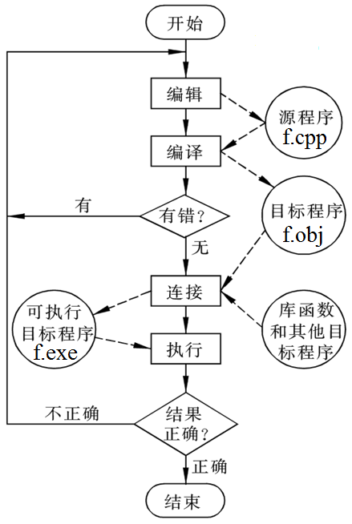
程序开发和调试的另一个流程图：

Slide 55
初学者有一种常见的误解，以为程序设计就是“写程序、编译、运行、完事”。这种理解是错误的。
应该强调：
（1）程序开发工作的第一步是分析问题并设计解决方案，这是一项重要的脑力劳动。只有经过充分思考并设想出了合理的解决办法，才能动手开始编写程序。
（2）程序常常可能含有一些明显的或隐藏的错误，因此需要进行程序除错(debug)和调试(test)。此外，完成了的程序，也常常需要进一步完善或修改扩充。这些也是重要的编程工作。

Slide 56
五、程序除错
程序中的错误，其实都是编程者自己犯的错误，并没有其它客观原因。
程序除错就是找到并清除自己开发程序的过程中所犯的错误。
程序中的错误可以大致分为两类：
语法错误（入门时常见）
逻辑错误（进阶学习时常见）
需要熟练掌握程序开发系统的使用方法，更需要积极开动脑筋，认真观察、分析和思考。

Slide 57
1.4 集成开发环境Dev-C++使用简介
老师演示第一次上机操作的过程。
打开“小龙Dev-C++”主页 https://devcpp.gitee.io
下载安装文件，并在本机上安装 小龙Dev-C++
编辑源程序，保存源程序文件
编译源程序，排除可能的错误
运行程序，查看运行结果

Slide 58
小龙 Dev-C++ 的工作界面：
菜单栏
工具栏
管理器面板
源文件编辑区
信息面板（折叠状态，可以展开）
状态栏

Slide 59
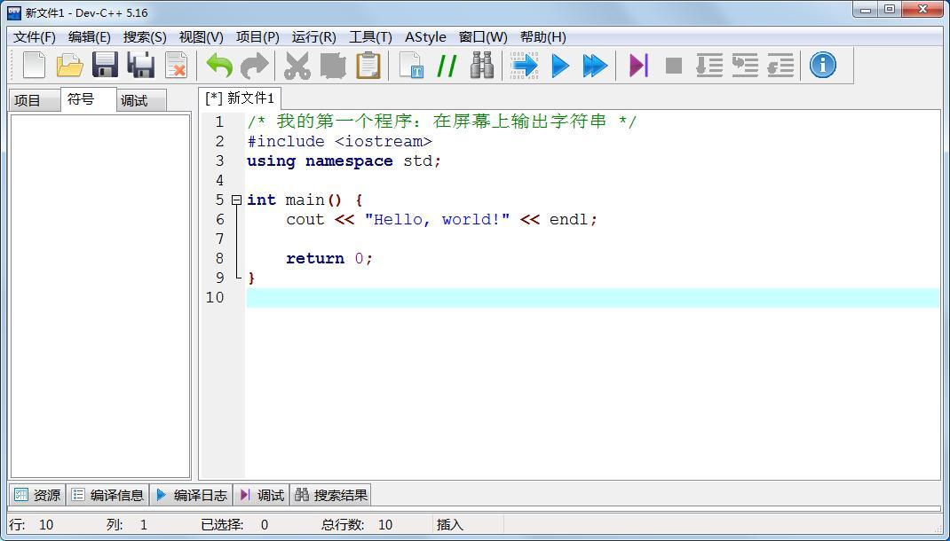
熟记工具栏上的各个按钮的功能：
打开 关闭 撤消 重做 剪切 复制 粘贴 查找 主页
新建源文件 保存 全部保存 插入代码块 行注释 编译 运行 编译运行 调试 停止 下一行 单步进入 跳出函数
编写程序：
基本编辑操作：
根据当前选定的输入法输入英文或中文；
按回车键（Enter）换行；
用光标键在文字中移动光标；
退格键（Backspace）删除光标左边的字符，
删除键（Delete）删除光标右边的字符；
插入键（Insert）键切换文字的插入和覆盖方式
Notes:
虽然在 Dev-C++ 中可以使用 AStyle工具 格式化全文，但那是事后补救。正常情况下应该手工设置缩进，有助于理清编程逻辑。

Slide 60
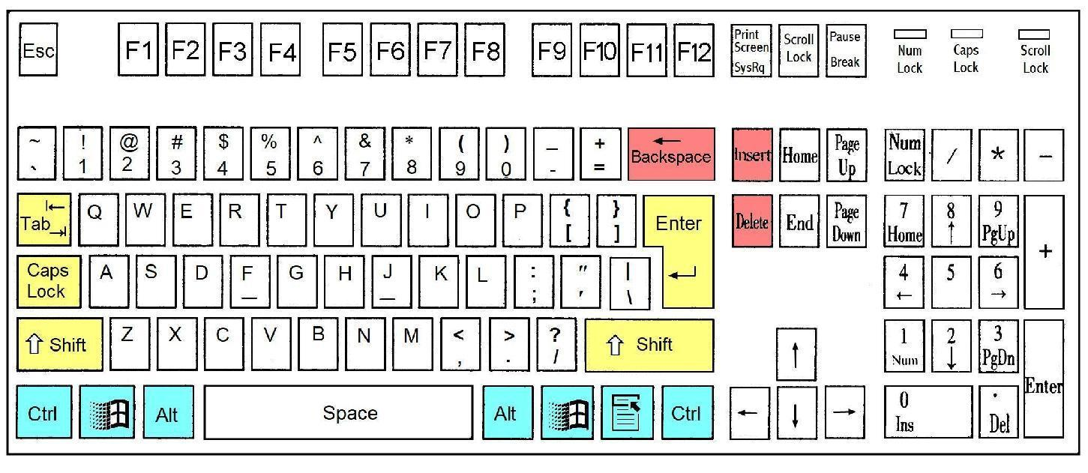
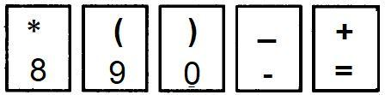


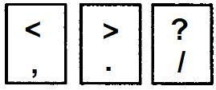
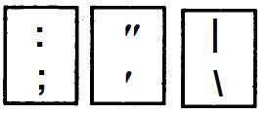
标准键盘布局和功能说明
功能键区
状态指示灯
数字 锁定键
退格键
制表键
大小写
回车
空格
用于组合快捷键
主键盘区（字母、数字、符号键 ）
快捷菜单键
编辑键区
副键盘
Shift：临时切换字母大小写，数字符号键上方的符号
向左删除
向右删除
Hello, |world!

Slide 61

切换插入和覆盖模式
插入模式：光标为小竖线，插入字符，右边字符向右移动
覆盖模式：光标为小方块，键入的字符覆盖右边字符
小知识：出现覆盖模式时，再按一次 Insert 即可切换到插入模式！

Slide 62
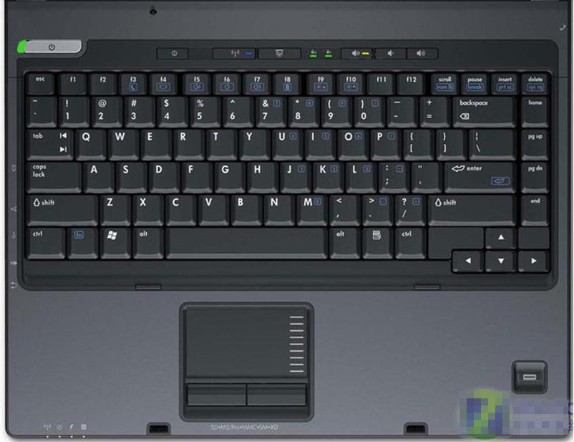
笔记本电脑的键盘
电源
无线网卡开关
Fn 键
指纹识别
触控板
指示灯

Slide 63
初学者在编辑源程序时需要注意的事项：
在源程序中添加一些空行有利于查看；
在源程序中应该严格地使用缩进：键入 制表符(Tab) 或 使用 退格键(BackSpace)。
用鼠标切换中/英文输入法，或者用快捷键 Ctrl+Shift （按住 Ctrl 键不放，再按其它键）
注意中英文字符的区别：
英文分号 ; 英文引号 ″ ″
中文分号；中文引号 “ ”
（非法中文字符显示为粗体红色带下划线）

Slide 64
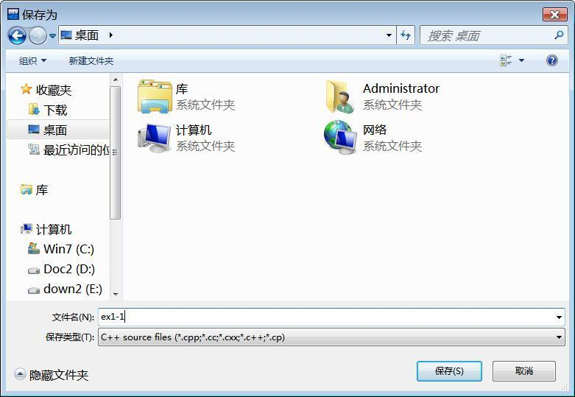
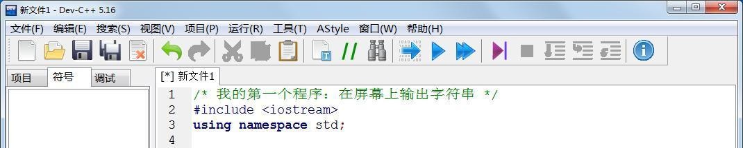
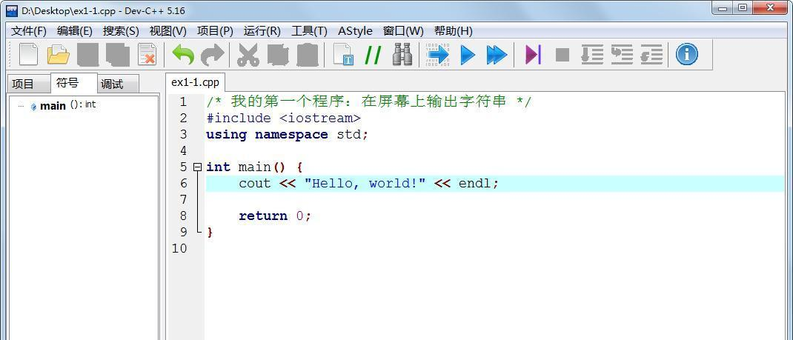
保存源代码文件：
2、设定保存位置 （桌面或其它文件夹）；
1、点击保存按钮
3、输入文件名；
4、文件名出现在窗口标题栏和标签页

Slide 65
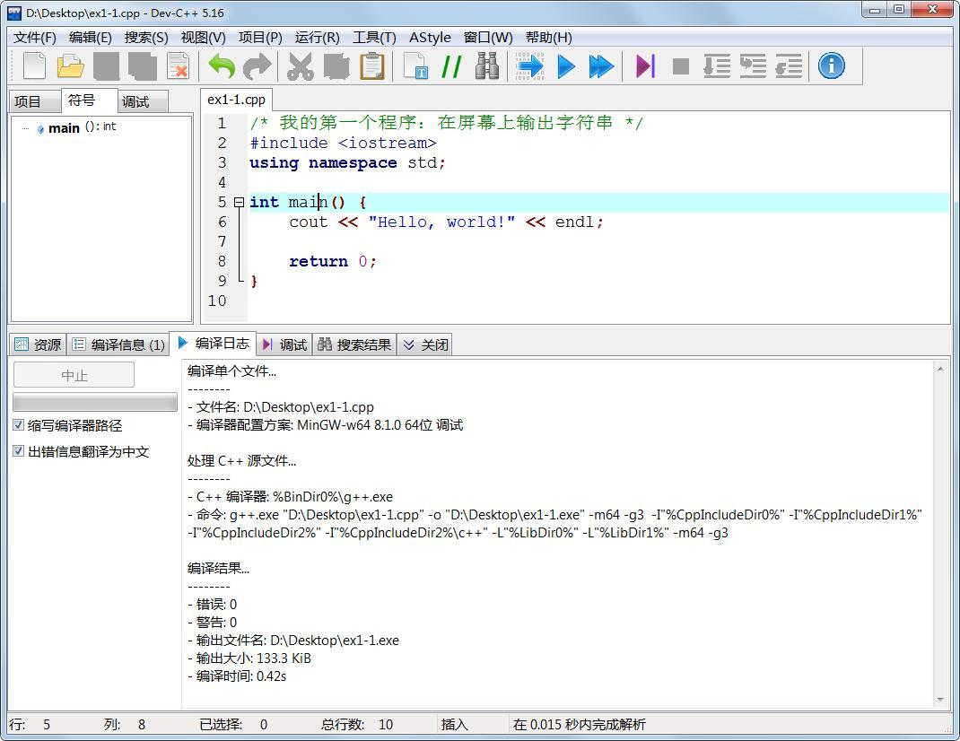
完成编辑，点击“编译”按钮就可以进行编译。
编译时，如果源程序含有错误，则会显示错误信息。
用户需要分析错误信息，并修改源程序。

Slide 66
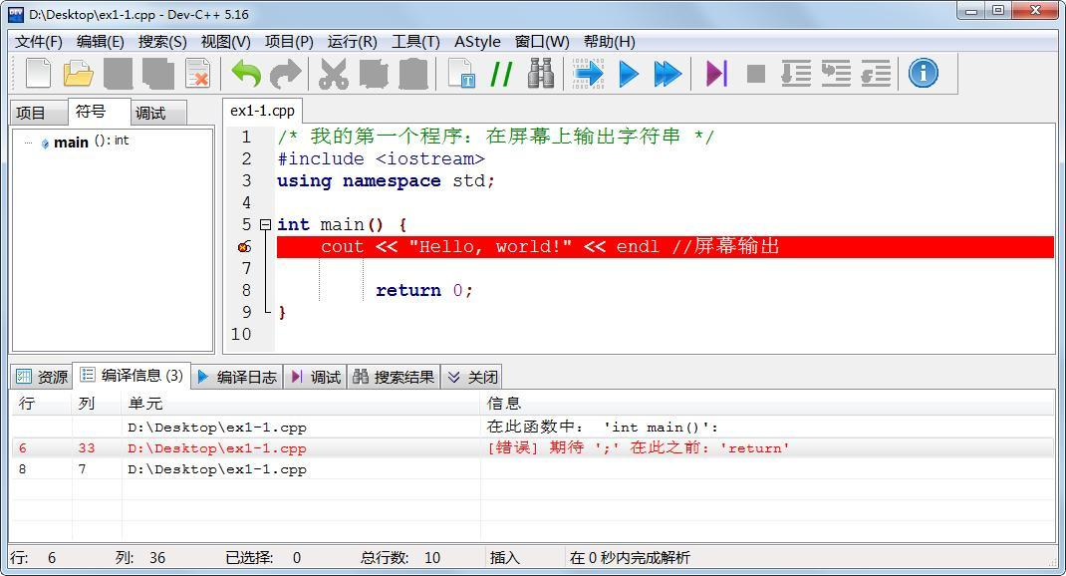
初学者容易编译出错的例子(1)：
错误原因：缺失英文分号
解决办法：补充键入该字符

Slide 67
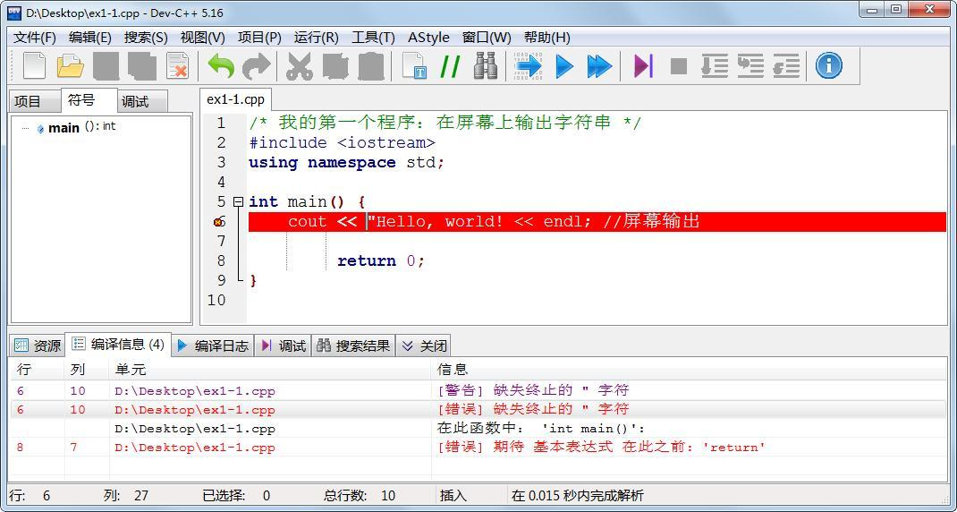
初学者容易编译出错的例子(2)：
错误原因：缺失英文双引号
解决办法：补充键入该字符

Slide 68
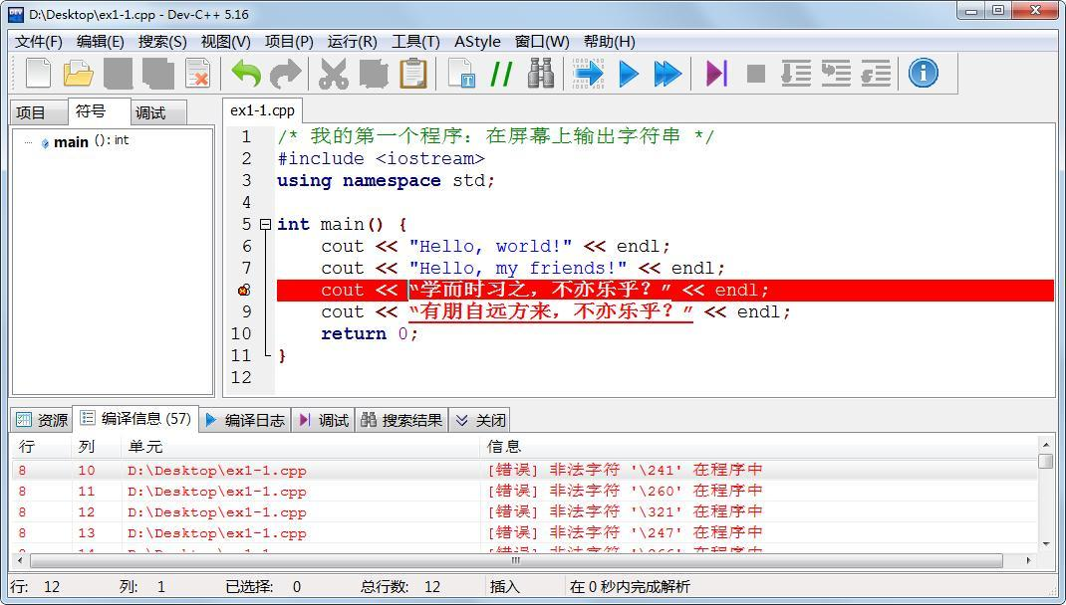
初学者容易编译出错的例子(3)：
错误原因：非法的中文双引号
解决办法：把中文双引号改为英文双引号
经验技巧：出现大量错误时，首先注意排除第一个错误，然后重新编译，可能会消除很多错误，或产生新的错误。

Slide 69
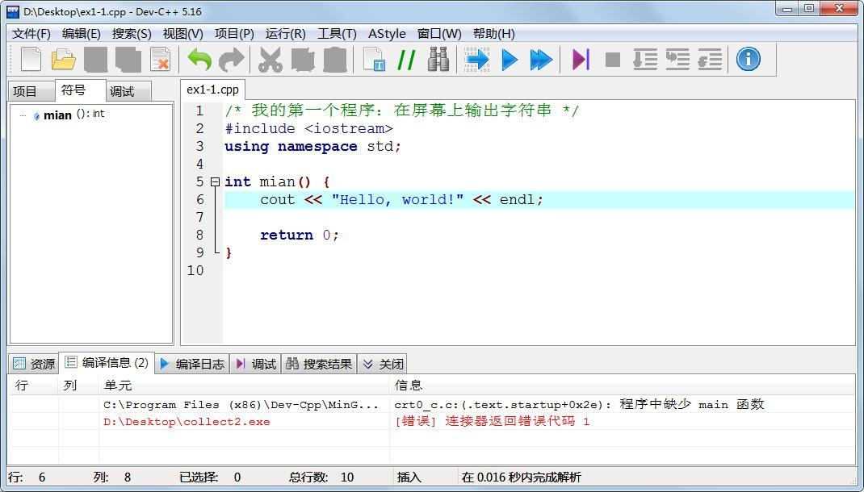
初学者容易编译出错的例子(4)：
错误原因：main 写成了 mian
解决办法：改正为 main

Slide 70

经过反复修改，消除源代码中的编辑错误，最终编译连接成功，生成可执行文件。
编辑器下方显示编译日志。

Slide 71
点击“运行”按钮，运行编译连接所生成的可执行文件。
也可点击“编译运行”按钮

Slide 72
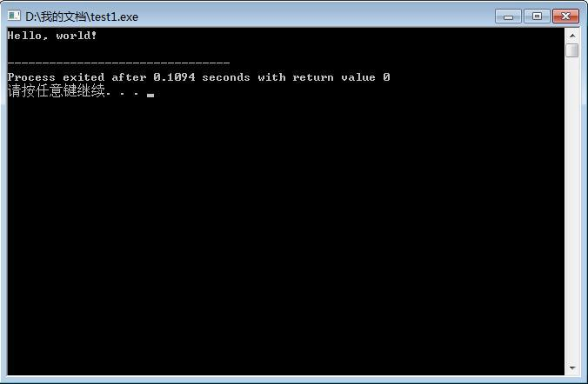
文字界面程序运行时会出现 控制台窗口：
1、应该认真阅读窗口中所显示的信息，是否为用户预想的结果？
2、程序正常结束时，应该正常关闭该窗口。
（如果未正常关闭，以后可能出现奇怪的问题。）

Slide 73
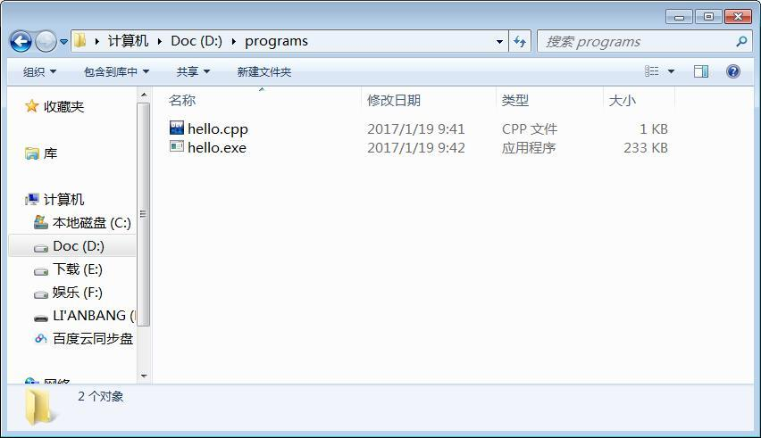
在文件管理器中可以看到这些文件：
源程序文件
可执行程序文件
鼠标双击 可执行程序，就可运行它。
（如果出错，需要设置编译器为静态链接）

Slide 74
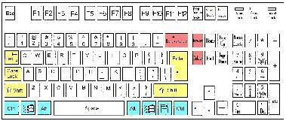

程序开发的实际操作
分析思考
用键盘和鼠标操作，利用菜单和工具栏，编辑源程序，并保存源程序文件到本机。
编程人员
点击编译和运行按钮
执行
预处理
编译
连接
源程序 (*.c, *.cpp)
目标模块（*.obj)
可执行程序(*.exe)
语言函数库

Slide 75
练习题
计算机程序设计语言可以分为 机器语言、汇编语言 和 高级语言。
C 语言有两个主要的技术标准： ANSI C 和 C99。
用户编写的程序源代码文件称为源程序文件 (源文件)。 C 语言源文件的扩展名是 c ，也可以按照 C++ 语言的规则写为 cpp 。
C/C++源程序需要经过 编译 和 连接 才能生成可执行文件，扩展名为 exe 。
一个 C/C++ 语言程序必须包含一个名为 main 的函数，也称为 主函数。
C/C++ 语言程序总是从 main 函数开始执行的。
Notes:
5. C 程序中语句必须以__________作为结束标记。
7.构成 C 语言源程序的基本单位是（）。
A.子程序 B.过程
C.文本 D.函数
8.在一个 C 程序中，main()函数（）。
A.必须出现在所有函数之前
B.可以在任何地方出现
C.必须出现在所有函数之后
D.以上都不对
9.下列叙述中正确的是（）。
A. C程序的执行是从 main() 函数开始，到本程序的main() 函数结束
B. 注释语句是必不可少的
C. main() 函数必须放在其他函数之前
D. printf() 是系统提供的输出语句

Slide 76
开发程序时常常使用一个集成了文本编辑、程序编译链接、程序执行、程序调试的软件。这种软件被称为 集成开发环境（ IDE ）。
在编辑源程序文件时，常用按键的功能是：
制表键（Tab）：键入一个制表符
换档键（shift）：输入字符键上方字符或更换大小写
退格键（Backspace）：删除光标左边字符或所选字符
删除键（Delete）：删除光标右边字符或所选字符
插入键（Insert）：切换插入模式和改写模式
编译程序时如果出现“非法字符 ‘\241’ 在程序中” 的错误信息，原因是 程序中有非法的中文字符。

Slide 77
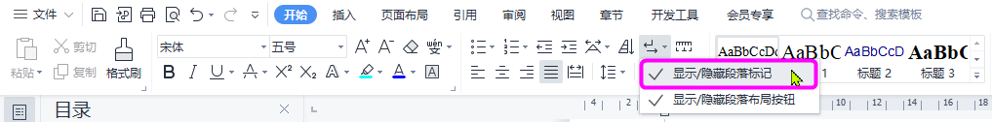
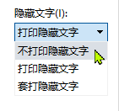
教学安排
课后作业：ptop-课后作业-1.docx
网址：https://gitee.com/devcpp/ptop/
从“课后作业”文件夹中下载。
该文件中以隐藏文字的形式包含了答案。
点击 WPS 或 Word 中的“显示/隐藏段落标记”可以显示或隐藏。
打印时点击“打印...”按钮，在弹出的“打印”对话框中点击左下方
的“选项”，在弹出的对话框中选择是否打印隐藏文字。
本页隐藏，不播放

Slide 78
《高级语言程序设计》 首次上机编程实验

Slide 79
首次上机时的基本要求：
听从老师指导，严格按照老师的要求进行操作。这些操作在将来要重复用到，这一次就要学会。
跟随老师说明的进度进行操作。提前完成操作时请耐心地稍作等待；操作滞后时请尽快举手呼唤老师前来指导，或向旁边同学请教。
不要跳过老师要求的某些操作。
老师在这次上机时管得比较严格。
在以后的上机练习中，老师会给同学们很大的自由。

Slide 80

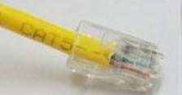
1、在机房里打开一台计算机（如果无法启动就马上换一台），检查本机是否能正常上网：屏幕右下角的托盘处是否显示有网络连接图标？
如果网络不正常（图标为 ），则检查主机箱背后的网线连接，插好网线。
如果仍然网络不正常，就马上换一台计算机。
总之，应该尽快选用一台能正常工作的计算机。 （不要期望老师当场修理计算机给你用！）
请把出错的计算机告诉上课老师，以便机房管理老师将来进行维修。

Slide 81
教师事先准备好 FTP 服务器，并放置一些示例文件以供练习。
2、连接 FTP 服务器
机房里有一台计算机提供了 FTP (文件传输) 服务，上机时需要从它下载文件，或上传文件到它。
双击打开“此电脑”或资源管理器，在地址栏键入FTP 服务器的网址并按回车键：
ftp://192.168.36.30
这样就会连接到 FTP 服务器。如果未连接，有可能是服务器未打开（请呼叫老师），也可能是本机网络有问题。
调整这个 FTP 窗口的大小，并拖动它到桌面靠右的位置，使自己仍然看到本机桌面。
记在书上或笔记本上！

Slide 82

下载文件：鼠标单击选中 FTP 服务器上的文件，然后拖动到本机的桌面上。
然后在本机用鼠标双击打开已下载到的文件。
你的计算机上是否已经安装了 小龙Dev-C++？
如果尚未安装，请在 FTP 服务器中找到它的安装文件，下载到本机，然后进行安装。
双击桌面上的“Dev-C++”图标，启动该软件。
Notes:
提示：应该按照 “单击选中 -> 拖动下载 -> 在本机双击打开” 的顺序进行操作。不要直接用鼠标双击 FTP 上的文件。

Slide 83
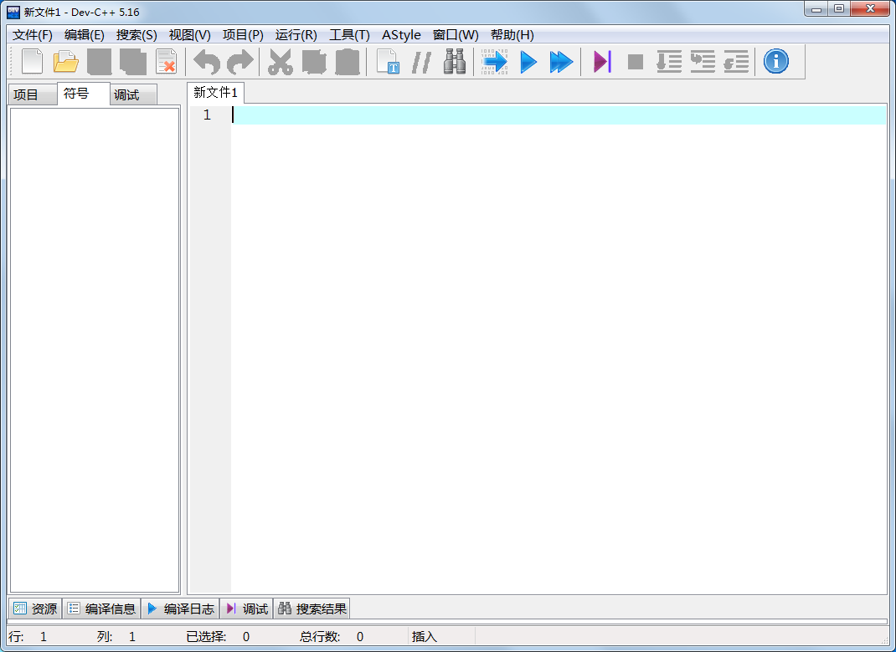
3、认识 Dev-C++ 的工作界面
菜单栏
工具栏
管理器面板
源文件编辑区
信息面板（折叠状态，可以展开）
状态栏

Slide 84
4、了解软件的菜单和工具栏
（1）鼠标点击菜单“文件”，看一看（不要进行点击操作）弹出的各个菜单项的名称。然后把鼠标依次移动到菜单“编辑”、“搜索”……，看一看弹出的各个菜单项的名称。
（2）把鼠标悬浮（不要点击）在工具栏的各个按钮上方，稍等 0.5 秒钟之后就会浮现该按钮的简要说明。请依次观看各个按钮的简要说明并尽可能记住。
（要花时间耐心地进行以上操作，并尽可能记住各个菜单项和工具按钮的名称，尽量记住相应的快捷键！以后需要经常使用它们！）
打开 关闭 撤消 重做 剪切 复制 粘贴 查找 主页
新建源文件 保存 全部保存 插入代码块 行注释 编译 运行 编译运行

Slide 85
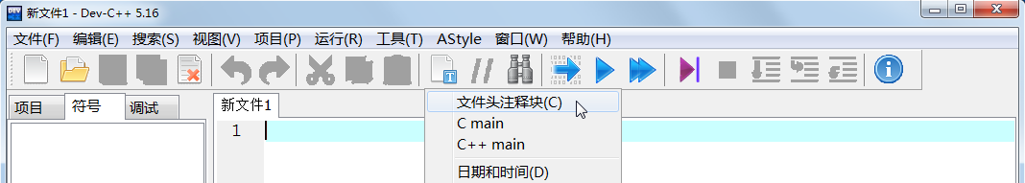
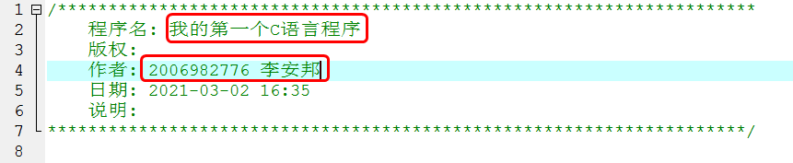
5、编辑源程序
点击工具栏上的“插入代码块” -->“文件头注释块”，编辑窗口中的文件里面就添加了几行注释。
在“程序名：”后面键入文字“我的第一个C语言程序”，在“作者：”后面写上自己的学号和姓名。

Slide 86
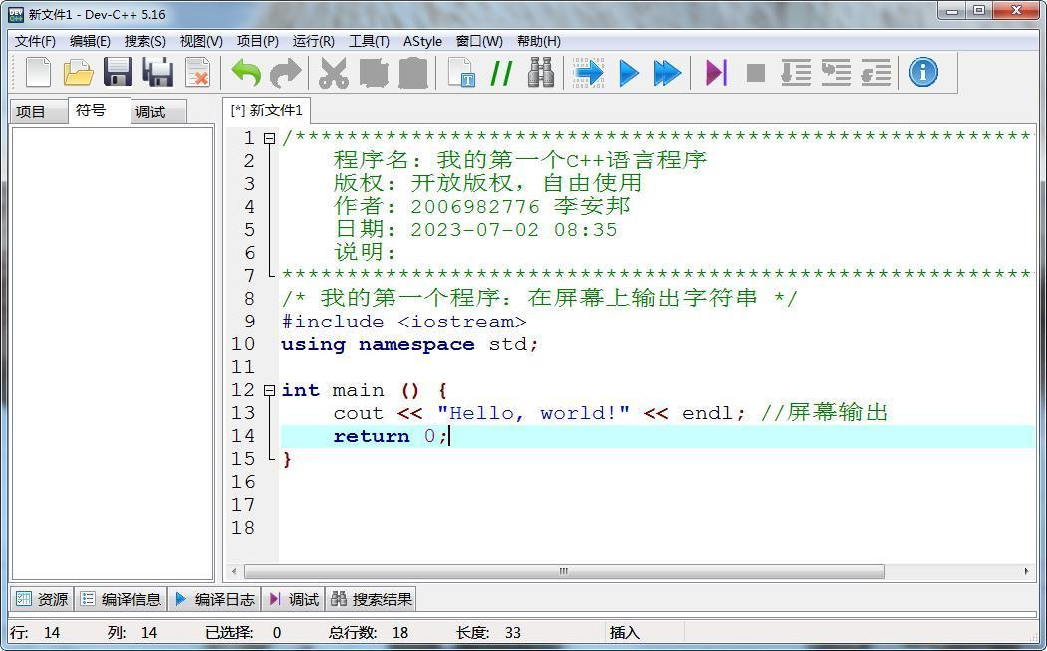
在编辑窗口键入教材上的第一个源程序。
编辑时注意要用 Tab 键设置缩进格式。
请阅读教材，学习编辑操作技巧。

Slide 87
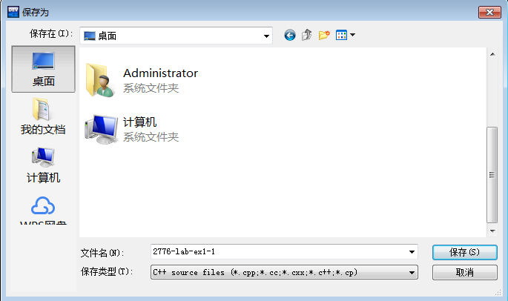
6、保存源程序文件
点击工具栏上的“保存”按钮，弹出“保存为”对话框。
选择保存位置（“桌面”或“我的文档”）。
在“文件名”文本框中请按照“学号四位数字-姓名拼音缩写-文件说明”的规则进行命名，例如“2776-lab-ex1-1”。
点击“保存”按钮（会自动加上扩展名“.cpp”）。
书中例题：ex
编程练习题：prog
后面写题目编号

Slide 88
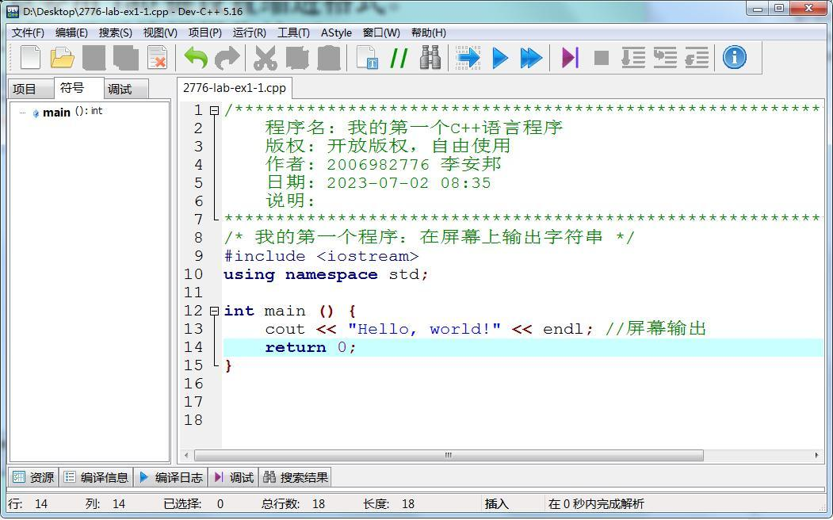
文件已命名保存，文件名出现在窗口标题栏和文件标签栏。

Slide 89
可以关闭当前正在编辑的文件
可以打开原有的文件，继续进行编辑
要经常保存当前文件，
或全部保存当前打开的所有文件。

Slide 90
7、编译和运行
点击“编译”按钮进行编译。如果出现错误信息，就进行修改并重新编译。直到编译成功为止。
编译成功之后，点击“运行”按钮运行程序。
查看输出信息是否符合自己的预期结果。
熟练上述操作之后，也可点击“编译运行”按钮。
请在文件头部注释块中的“说明：”后面键入一些文字：可以记录学习到的知识，也可以记录自己的心得体会。（这是自我回顾检查的过程，要认真对待）

Slide 91
第1周上机任务
阅读教材 p13 -p19！学习编辑技巧，学习处理常见编译错误。
自己做教材 p19 所有练习题 ！
注意上机编程文件命名规范
例题：学号最后四位数-姓名缩写-ex编号
2776-lab-ex1-1
练习题：学号最后四位数-姓名缩写-prog编号
例：2776-lab-prog1-1

Slide 92
8、上传源程序文件到FTP服务器
上机结束时要把源程序文件上传到 FTP 服务器供老师批阅。
打开“此电脑”或资源管理器，在地址栏中键入FTP 服务器的网址 ftp://192.168.36.30 按回车键。连接到服务器。
把这个 FTP 窗口调整到屏幕靠右合适的位置。
点击进入其中的文件夹 “####年#月#日第#周”。
找到本机上自己的源文件 (*.cpp) ，用鼠标拖动到 FTP 窗口中，于是就上传到了该服务器中。（可执行文件不需上传）
老师将逐一查看批改这些文件，作为平时成绩。
9、额外保存文件
把自己的源程序文件以另外某种适当的方式保存起来。
例如，保存到自己的优盘，或上传到自己的邮箱中。

